Slide 1

Diaporama support pour le jeu d’évasion pédagogique sur les programmes de PSE en CAP et baccalauréat professionnel

Slide 2
Diaporama présenté lors des Journées de l’inspection
Sommaire
1- Années de mise en œuvre
2- Horaires
3- Préambule aux contenus du programme
4- Compétences développées
5- Architecture des programmes
6- Evolution des contenus
7- Méthodes
8- Contenus
Programmes de PSE en CAP et BCP

Slide 3
Prévention Santé Environnement
1- Années de mise en œuvre
Programme du CAP
1ère année – rentrée 2019
2ème année – rentrée 2020
Programme du Bac pro (seul le programme de 2de est paru)
Seconde - rentrée 2019
Première - rentrée 2020
Terminale - rentrée 2021
Notes:
Vigilance:
2019 : nouveaux programmes en 1ère année de CAP et 2nde BCP + anciens programmes pour 2ème année CAP et 1ère, Term BCP.
2020 : nouveaux programmes en CAP, 2nde et 1ère BCP + anciens programmes pour les Term BCP.
2021 : nouveaux programmes pour tous.

Slide 4
Énigme 1
2- Horaires
Sacrilège, le chapelier conscient ou inconscient, a survolé le pré dans une bulle pour subtiliser cette lettre sacrée et la remplacer par une autre.
Saurez-vous retrouver cette lettre disparue ?
Notes:
Les énigmes sont introduites au fur et à mesure des différents points à aborder.

Slide 5
SST
S
S
Lettre S remplacée par la lettre D
Sauveteur Secouriste du travail
Notes:
Erreur lors de la publication des programmes avec la lettre S qui a été remplacée par la lettre D dans le préambule du programme de PSE en CAP.

Slide 6
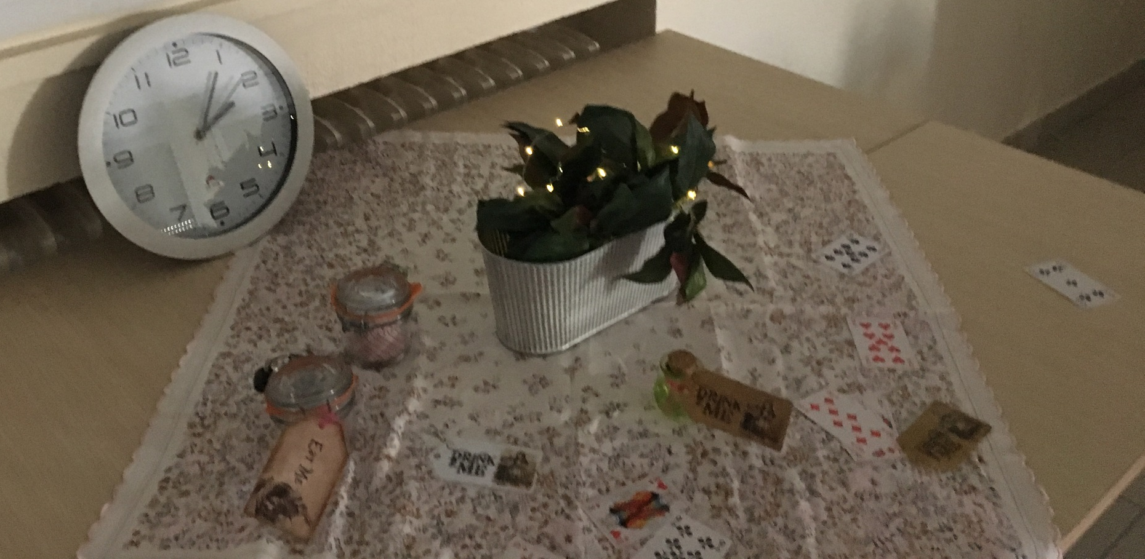
En BCP : 84 heures par cycle :
30 heures en 2nde / 28 heures en 1ère / 26 heures en T
1 heure hebdomadaire
En CAP : 69,5 heures par cycle
1,5 heure en 1ère année CAP dont ½ h pour la formation SST
et 1 heure en 2ème année CAP
Un point d’attention à la rentrée 2019 :
1,5 heure en 1CAP et
1,5 heure en 2CAP (ancien programme)
Notes:
A préciser en BCP pas de dédoublement prévu par les textes
En CAP dédoublement quand seuil atteint = au 18ème élève
Préciser la place du SST // à la demi –heure
Horaire rentrée 2019 vigilance augmentation légères des besoins BSE si classe de CAP
La formation SST en bac pourra être abordée dans le cadre de la Consolidation, accompagnement personnalisé, accompagnement au choix d’orientation (Cf : grille horaire BCP).

Slide 7
3- Préambule aux contenus du programme
La PSE contribue aux actions prioritaires d’éducation et de prévention définis par les plans nationaux et européens dans les champs de la santé, de l’environnement et de la santé au travail.
Des axes majeurs : la prévention des risques, l’éducation citoyenne et le respect de l'environnement
Développer la responsabilité individuelle et collective par une approche réflexive de ses actes.
Un apport en biologie et écologie
Renforcer les notions de biologie en lien avec la santé ou l’environnement.
Amener l’élève à mieux connaître son corps, à comprendre son fonctionnement physiologique et à découvrir les impacts environnementaux de ses activités.
La prévention des risques professionnels abordée en lien avec les professeurs en charge de l’enseignement professionnel de la spécialité suivie par l’élève.
Notes:
Beaucoup d’enseignants ne lisent pas le préambule. Il faut insister sur l’importance de les lire afin de s’approprier l’enjeu de cet enseignement.

Slide 8
Énigme
4- Compétences développées
… ou presque
Combien sont-elles ?
Notes:
6 compétences quasi similaires en BCP et en CAP.

Slide 9

compétences
6

Slide 10
Compétences à développer
CAP C1 : Traiter une information. C2 : Appliquer une méthode d’analyse dans une situation donnée. C3 : Mettre en relation un phénomène physiologique, un enjeu environnemental, une disposition réglementaire, avec une mesure de prévention. C4 : Proposer une solution pour résoudre un problème lié à la santé, l’environnement ou la consommation. C5 : Argumenter un choix. C6 : Communiquer à l’écrit et à l’oral avec une syntaxe claire et un vocabulaire adapté. | Bac. pro C1 : Traiter une information. C2 : Appliquer une démarche d’analyse dans une situation donnée. C3 : Expliquer un phénomène physiologique, un enjeu environnemental, une disposition réglementaire en lien avec une mesure de prévention. C4 : Proposer une solution pour résoudre un problème. C5 : Argumenter un choix. C6 : Communiquer à l’écrit et à l’oral avec une syntaxe claire et un vocabulaire adapté.
Les compétences du CAP sont quasi analogues à celles du bac pro.
C’est la situation, de par sa complexité, qui va déterminer le niveau attendu pour chaque compétence ciblée.
Notes:
Les compétences sont construites grâce aux activités d’apprentissage menées par les élèves. Elles sont un objectif de formation qui sera évalué en fin de formation, à l’écrit, à l’oral et en situation de CCF.
Insister sur la nécessité de complexifier les supports, les situations entre le CAP et le BCP afin de graduer le niveau de difficulté de la compétence.

Slide 11
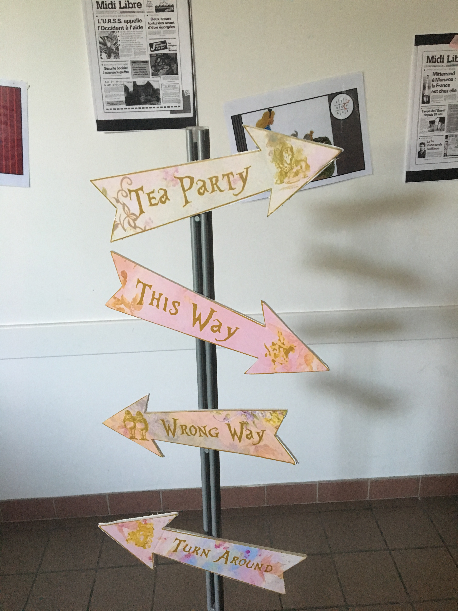
5- Architecture
Une thématique : ex. Thématique B du BCP Un module : ex. Module B1 : l’alimentation écoresponsable. Des enjeux : Les enjeux du module : ce module vise à …
Notes:
Une nouvelle architecture. Importance du chapeau de module, tout comme le préambule au programme.

Slide 12

Enigme
Énigme
Ils sont 4, se bousculent, apparaissent et disparaissent au fil de l’eau, guident et accordent toutes les langues. Tic, tac, saurez-vous les compter, les classer par ordre décroissant ? Mais n’oublions pas que l’union fait la force, à deux, ils sont trop mais au final ils doivent être quatre.

Slide 13




Les pictogrammes
Picto
BAC
39 têtes, 10 entreprises, 11 groupes, 19 ordi donc 3121
CAP
17 Groupe, 81 tête, 43 ordi, 20 entreprise donc 8279
Notes:
Cette énigme permet de présenter les pictogrammes qui sont nouveaux dans les programmes de PSE.

Slide 14
Propositions d’activité et supports d’apprentissage
Activité nécessitant un logiciel, une animation vidéo… (situations où l’animation est nécessaire à la compréhension. Par exemple, des vidéos expliquant le fonctionnement d’un appareil ou d’un organe).
Activité qui place l’élève dans une situation de recherche et d’analyse (exploitation d’un corpus de documents : traitement de l’information…).
Activité en lien avec l’entreprise.
Activité particulièrement propice au travail de groupes et aux projets.
Notes:
Ce sont des propositions d’activités. Chaque enseignant conserve sa liberté pédagogique.

Slide 15
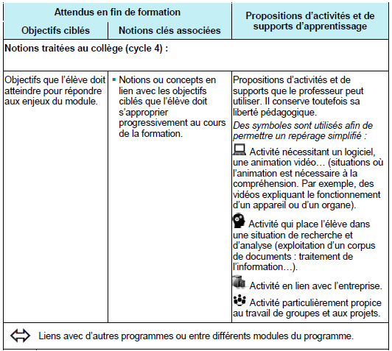
Organisation des contenus
Un repérage rapide et précis des notions traitées au collège dans les différents programmes
Des attendus en fin de formation : objectifs ciblés et des notions clés indissociables
Des liens avec les autres enseignements, parcours et actions éducatives.
Notes:
La volonté de rendre les programmes plus lisibles pour les enseignants et les apprenants
Une reprise des notions déjà vues qui montrent la prise en compte des années précédentes.
Cela est particulièrement vrai pour les enseignements de SVT et la biologie associée.
Lecture du haut vers le bas et de la gauche vers la droite.

Slide 16
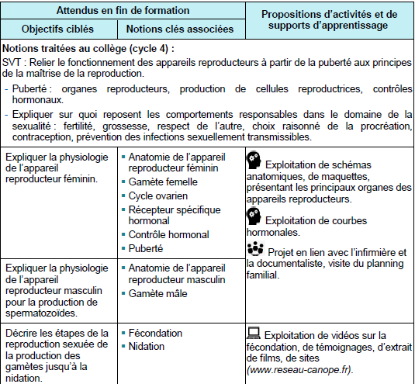

Module 5 : La sexualité – La contraception
En BCP
Notes:
Un apport en biologie renforcé pour permettre aux apprenants de mieux comprendre le fonctionnement de leur organisme et ainsi d’effectuer des choix éclairés.

Slide 17
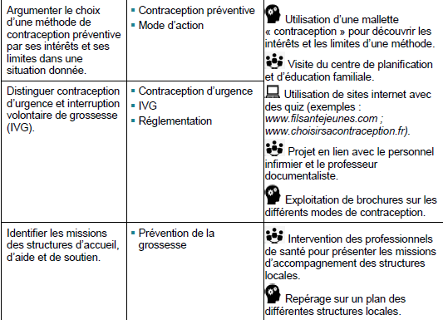
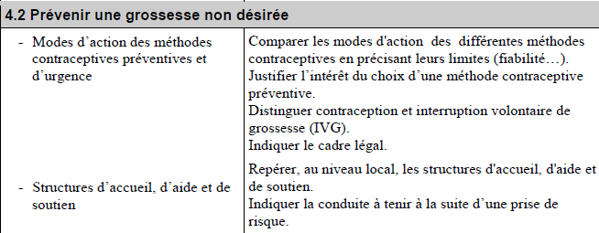
BAC
Ancien
programme
Nouveau
programme
Notes:
Les deux programmes ne sont pas présentés de la même manière. Pour autant, pour un même sujet, la finalité peut être la même. Il convient donc de comprendre la méthodologie de lecture.
Ex: Module sur la contraception
Pour « Argumenter le choix », il faut pouvoir caractériser les méthodes contraceptives (modes d’action, intérêts et limites), puis effectuer un choix dans une situation donnée en le justifiant.
Les notions associées permettent de définir les limites d’exigence.

Slide 18
6- Évolutions des contenus
Un programme de seconde baccalauréat professionnel allégé et actualisé
Un programme de CAP actualisé
Notes:
Programmes actualisés avec prise en compte de la réforme, des autres disciplines ,des acquis du collège
Différents publics CAP élèves, apprentis, stagiaires de la formation continue (sortants de 3ème, jeunes adultes en réorientation, passerelle, apprentis, adulte de la formation continue).

Slide 19
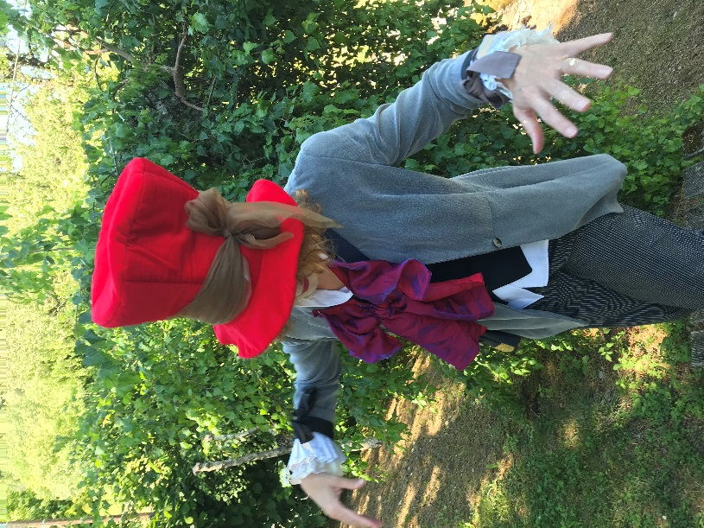
Énigme
Le chapelier fou coupe et découpe. Trois en Bac et quatre en CAP, une seule est différente mais quelle est cette lettre ?

Slide 20
4 thématiques en CAP 3 thématiques en BAC
D
Seule la thématique D apparait en CAP: L’individu consommateur averti
Notes:
Pas de thématique D en BCP car le contenu de cette thématique est abordé dans les cours d’économie.

Slide 21
Thématiques en CAP et en BAC
En BAC
Thématique A : L’individu responsable de son capital santé
Thématique B : L’individu responsable dans son environnement
Thématique C : L’individu acteur de prévention dans son milieu professionnel
En CAP
Thématique A : L’individu responsable de son capital santé
Thématique B : L’individu responsable dans son environnement
Thématique C : L’individu dans son milieu professionnel, impliqué dans la prévention des risques
Thématique D : L’individu consommateur averti

Slide 22
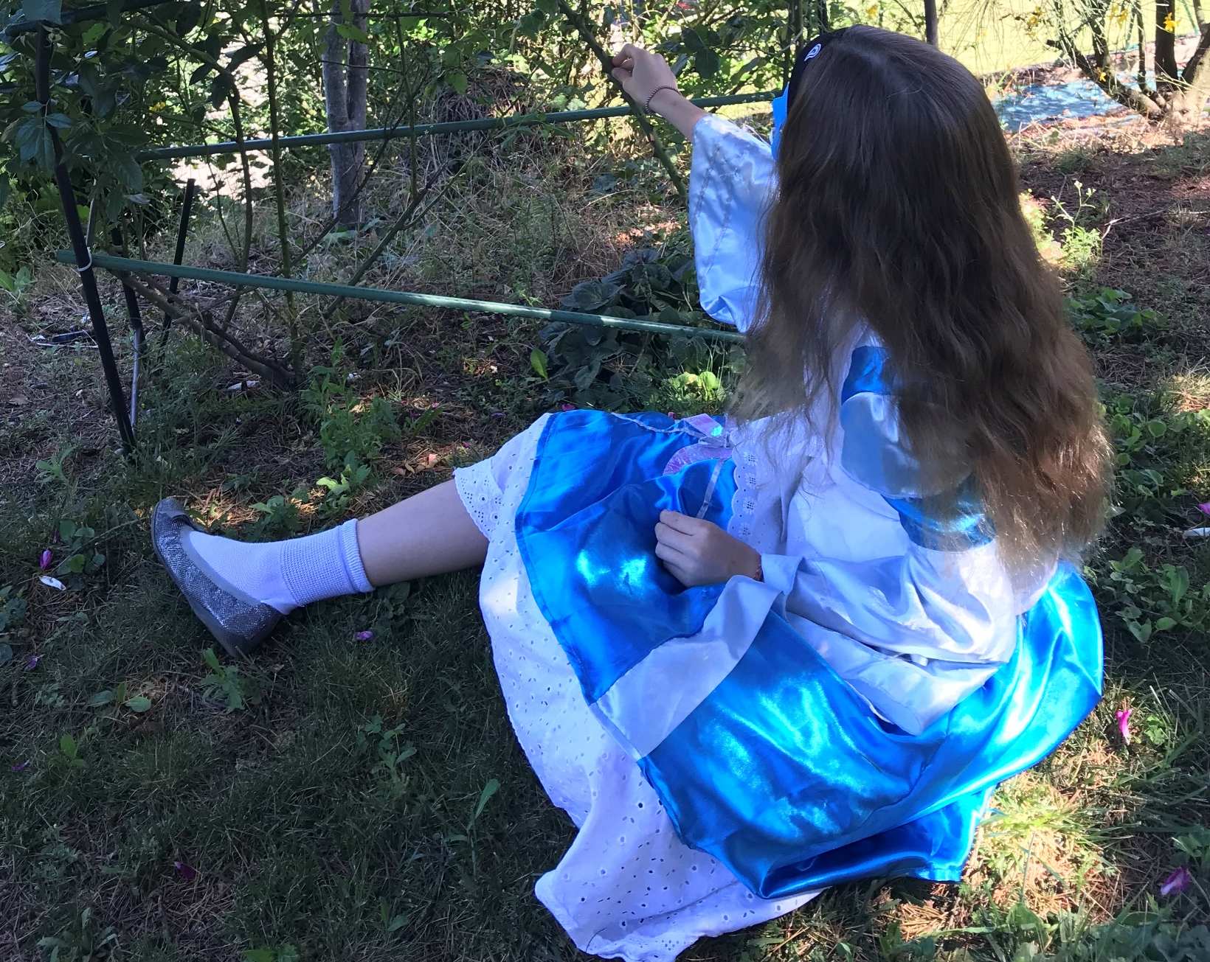
Énigme
Nous sommes anciens dans un certain tableau mais associés, nous faisons notre apparition dans le module B3. Le symbole nous sied à merveille.
Notes:
Enigme qui permet de repérer l’apparition du module sur les énergies en CAP.

Slide 23
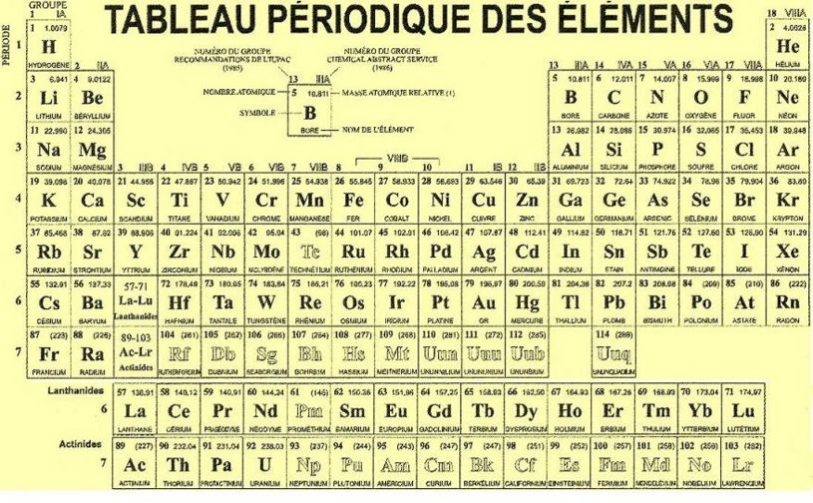
En CAP Module B3 : les énergies
CO
Monoxyde de carbone
CO

Slide 24
Énigme
Un souffle nouveau sur le CAP arrive et des petits nouveaux, connus du BAC, font leur apparition.
Combien sont-ils ?
Notes:
Permet une lecture approfondie des programmes et de repérer les évolutions entre anciens et nouveaux programmes.

Slide 25
4 modules
4
Module A1 : Le système de santé
Module B1 : Les ressources en eau
Module B2 : Les risques majeurs
Module B3 : Les ressources en énergie

Slide 26
Énigme
Nostalgiques certains regrettent leur absence, d’autres s’en réjouissent mais combien sont-ils à avoir totalement disparu ?

Slide 27
4 et 7
CAP = 4
Suppression du sous-module :
déchets (4-3)
gérer son orientation et sa formation professionnelle (3-1)
rechercher un emploi (3-2)
faire valider son expérience (3-3)
Suppression des parties:
surendettement et endettement (partie du 2-1 gérer son budget). L’endettement est abordé sous forme de notion clé pour expliquer les avantages et les inconvénients d’un crédit à la consommation.
rémunération (4-1-3)
Notes:
Le module 3 est supprimé.
Les contenus de formation pourront être abordés dans le cadre de la Consolidation, accompagnement personnalisé, accompagnement au choix d’orientation (Cf : grille horaire CAP).

Slide 28
4 et 7
BAC = 7
Disparition du module 2 Alimentation et santé (2-1, 2-3 et 2-4)
Disparition des sous-modules
IST (4-1)
Disparition du module 5 Environnement économique et protection du consommateur
gérer son budget (5-1)
acheter un bien (5-2)
Appréhender les mesures de protection des personnes et des biens (5-3)
Et en grande partie….
Disparition du module 2-2 sauf la partie « alimentation et développement durable »

Slide 29
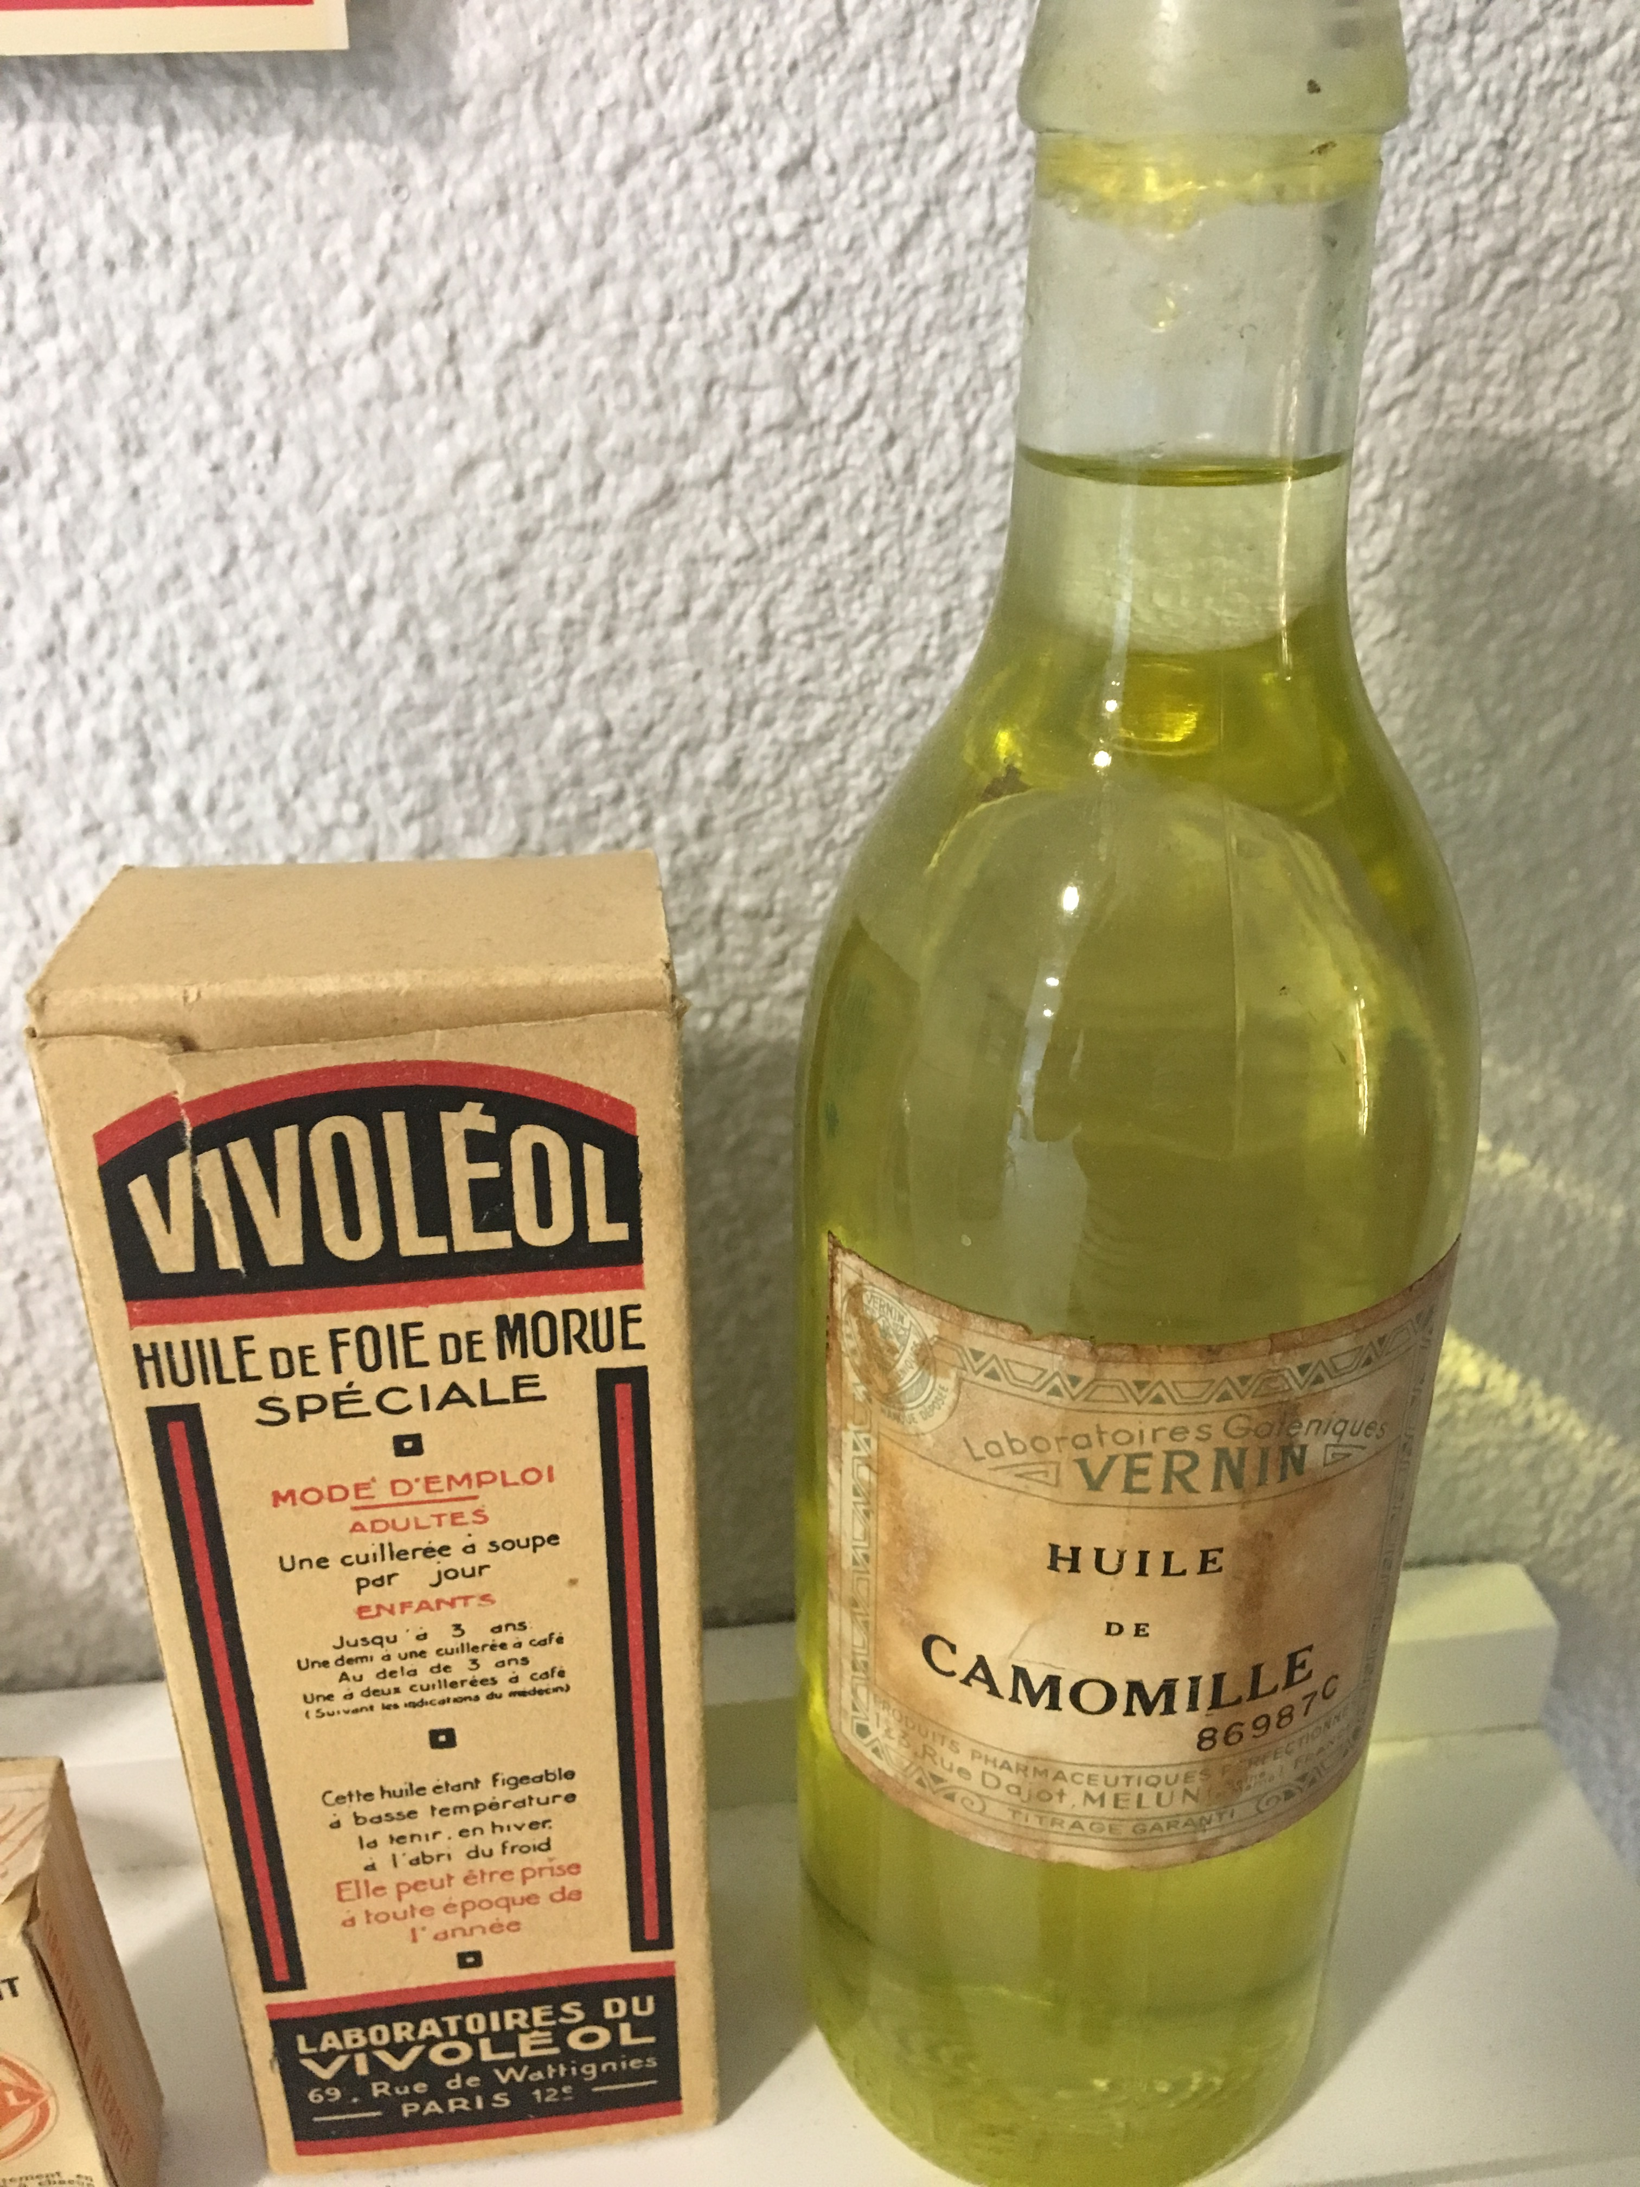
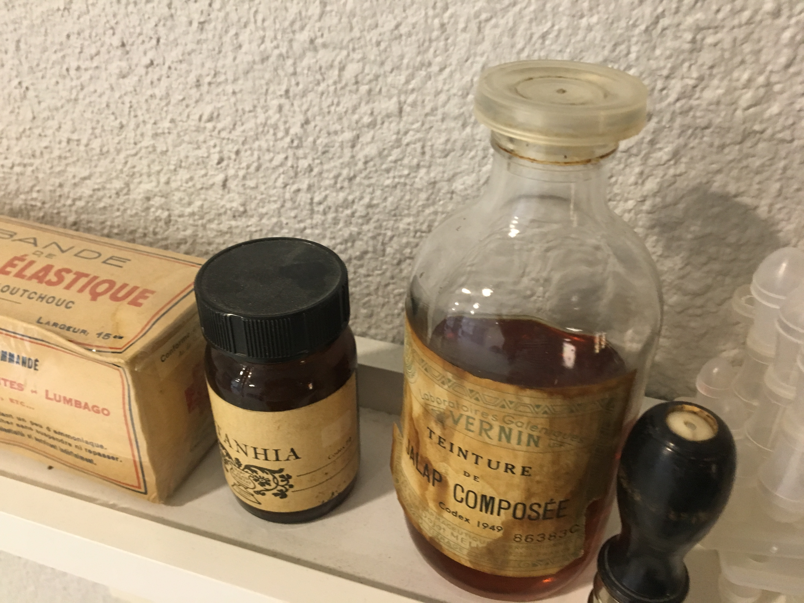
Énigme
Le chapelier fou a choisi un positionnement étrange pour ce lien qui rapproche mais qui nécessite un consentement mutuel. CAP ou BAC, telle est la question.
Prenez la lettre la plus droite présente dans le nom de ce module.
Prenez garde, le chapelier fou vous laisse découvrir un mot mais vous a tendu un piège. Méli-mélo, au fond de son chapeau, 4 devient 1, 9 reste 9, 19 devient 12, 3 reste 3 et 15 devient 5.
Notes:
Erreur dans le programme de ? Où un lien avec l’éducation à la sexualité est fait dans le module des addictions.
Permet d’insister sur l’importance de sensibiliser les jeunes sur la nécessité d’un consentement mutuel lors d’un rapport sexuel même si cette notion n’apparait pas dans les objectifs ciblés dans le module.

Slide 30

Module A4: Les addictions
I
Module A4 : les addictions
Lien avec l’éducation à la sexualité

Slide 31

Méli-mélo, au fond de son chapeau, 4 devient 1, 9 reste 9, 19 devient 12, 3 reste 3 et 15 devient 5.
ALICE
DISCO = ALICE
D = A
I = I
S = L
C = C
O = E

Slide 32
7- Méthodologie
À partir de l’analyse
de situations concrètes de
la vie sociale, professionnelle ou de faits d’actualités.
Une approche scientifique pour développer le raisonnement et le sens critique
Notes:
Les démarches d’analyse, l’exploitation de documents de nature variés, des écrits, des articles mais aussi des documents scientifiques avec des valeurs numériques à exploiter. Des données à regarder avec un sens critique.
Il faut développer l’esprit critique des jeunes.
Pas de grand changement avec les anciens programmes, nous restons sur les mêmes démarches d’analyse.

Slide 33
spiralaire
« Ces thématiques comportent des modules qui permettent de construire des compétences et de mobiliser des notions clés associées dans des situations de complexité croissante. Selon une logique spiralaire, certaines notions sont reprises et approfondies tout au long de la formation, en particulier dans le domaine de la prévention des risques professionnels » (Préambule).
Notes:
En CAP : pas de véritable logique spiralaire dans le programme mais des modules qui incitent à la mise en œuvre de situations de complexité croissante.
Exemple : Il est possible de traiter en 1ère année « les enjeux de la santé et sécurité au travail » (éléments de connaissance de base : enjeux, AT et MP) – Module C2,
d’apréhender la même année, 1ère année « la démarche de prévention » (ITaMaMi / Danger, dommage, situation dangereuse) – Module C3
puis de traiter en 2ème année « la démarche adaptée à un risque spécifique au métier » (application de la démarche précédente) – Module C4.
En BCP : une logique spiralaire dans la progression des modules
Exemple 1 : 2de pro. : la sexualité – la contraception (Module A5)
1ère pro. : les IST (Module A6)
Exemple 2 : 2de pro. : l’alimentation écoresponsable (Module B1)
1ère pro. : l’alimentation (Module A7)
Tle pro. : la qualité sanitaire des aliments (Module A8)
En BCP : une logique spiralaire dans les contenus de formation
Exemple :
2de pro. : « les enjeux de la santé sécurité au travail » (Module C1) : les accidents du travail et les maladies professionnelles (données chiffrées)
1ère pro. : « le cadre juridique » (Module C?) : les accidents du travail et les maladies professionnelles (les procédures de déclaration-la prévention dans l’entreprise)
Tle pro. : « les organismes de prévention » (Module(C?) : les responsabilités civiles et pénales – les organismes au niveau national)
En quoi une progression spiralaire permet-elle une progressivité des apprentissages ?
Revenir sur une notion en l’abordant plusieurs fois dans une même discipline pour construire plus solidement une compétence ou un savoir,
Augmenter le temps d’exposition à la notion,
Revenir sur des savoirs anciens pour mieux ancrer les données
Pour l’élève : un temps d’appropriation supplémentaire, une meilleure préparation à l’épreuve terminale
Pour l’enseignant : un rééquilibrage du temps de formation sur le parcours, intégrer peu à peu des nouveautés, remobiliser des savoirs anciens ou complexes
Quels sont les limites et les freins à la mise en œuvre d’une progression de PSE inspirée de la progression de type spiralaire ?
L’habitude de traiter les modules dans leur intégralité
Le choix des modules à traiter sur plusieurs années (En CAP : pas de progression imposée sur le parcours en 2 ans – en BCP : les programmes sont proposés pour chaque année du parcours).
L’exploitation des PFMP en appui d’une notion dans le cadre de la progression spiralaire

Slide 34
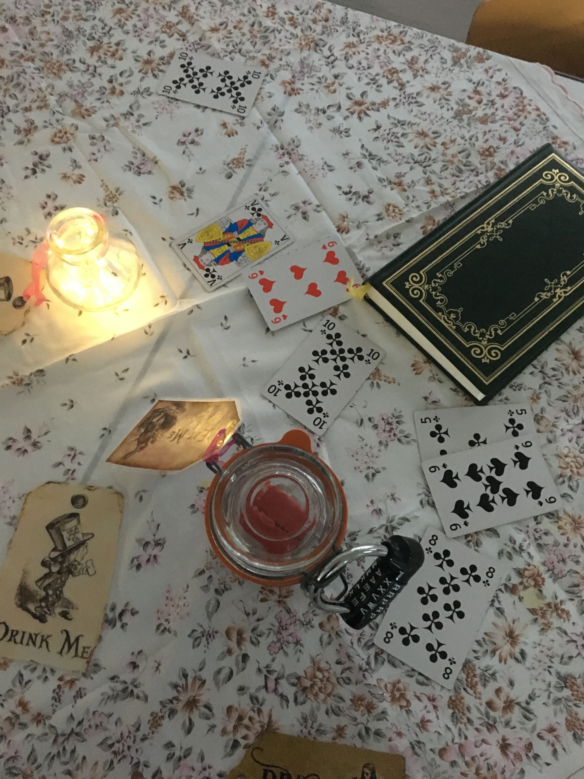
Le programme de PSE en Bac Professionnel
8- Contenus

Slide 35
Les thématiques et modules traités en seconde Bac professionnel
Thématique A : L’individu responsable de son capital santé
Module A1: le système de santé
Module A2: les rythmes biologiques - le sommeil
Module A3: l’activité physique
Module A4: les addictions
Module A5: la sexualité – la contraception
Thématique B : L’individu responsable dans son environnement
Module B1: l’alimentation écoresponsable
Module B2: les risques majeurs
Thématique C : L’individu acteur de prévention dans son milieu professionnel
Module C1: les enjeux de la santé et sécurité au travail
Module C2: les notions de base en prévention des risques professionnels

Slide 36
Le programme de PSE en CAP

Slide 37
Les modules en CAP
Thématique A : L’individu responsable de son capital santé
Module A1: le système de santé
Module A2: le sommeil, un rythme biologique
Module A3: l’activité physique
Module A4: les addictions
Module A5: la sexualité – la contraception
Module A6: les infections sexuellement transmissibles
Module A7: l’alimentation adaptée à son activité
Thématique B : L’individu écocitoyen dans son environnement
Module B1: les ressources en eau
Module B2: les risques majeurs
Module B3: les ressources en énergie
Module B4: le bruit au quotidien

Slide 38
Les modules en CAP
Thématique C : L’individu dans son milieu professionnel, impliqué dans la prévention des risques
Module C1 : les différents contrats de travail
Module C2 : les enjeux de la santé et sécurité au travail
Module C3 : la démarche de prévention appliquée à une activité de travail
Module C4 : la démarche de prévention appliquée à un risque spécifique au métier
Module C5 : les risques liés à l’activité physique du métier
Module C6 : les acteurs et les organismes de la prévention
Module C7: le suivi médical des salariés et la vaccination
Module C8 : la gestion des situations d’urgence
Thématique D : L’individu consommateur averti
Module D1: l’assurance
Module D2: le budget
Module D3: les achats
Notes:
8 modules pour une thématique essentielle à développer tout au long de la formation et de manière progressive. EN CAP, l’enseignement du sauvetage secourisme du travail est pris en charge par les professeurs de BSE ou autres enseignants titulaires du monitorat et en mesure de certifier également et de valider la formation.

Slide 39
https://padlet.com/audrey_attuyer1/4nylutl6owxp
Mot de passe: 4nylutl6owxp

Slide 40
Merci pour votre participation et attention

